Slide 1
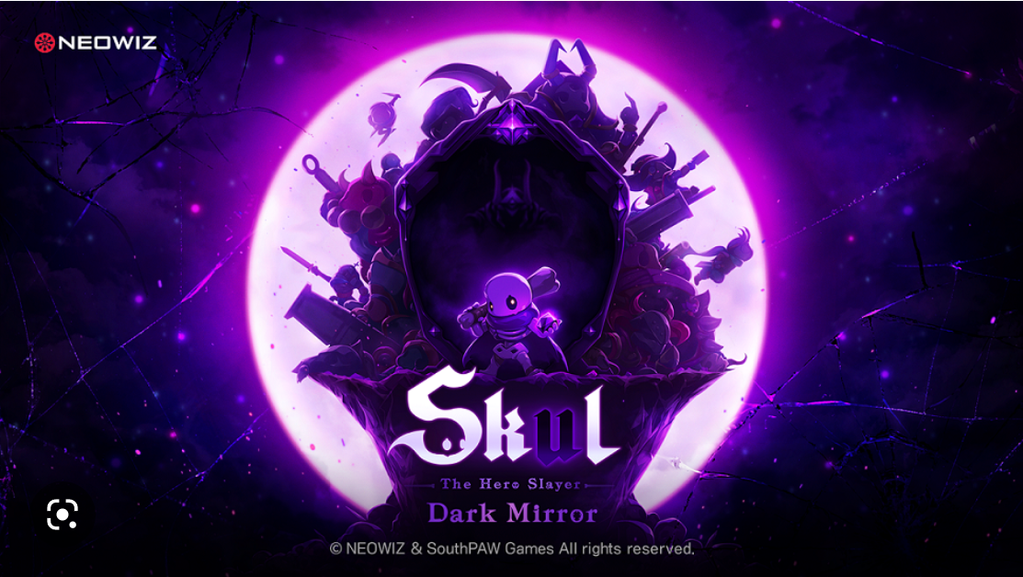
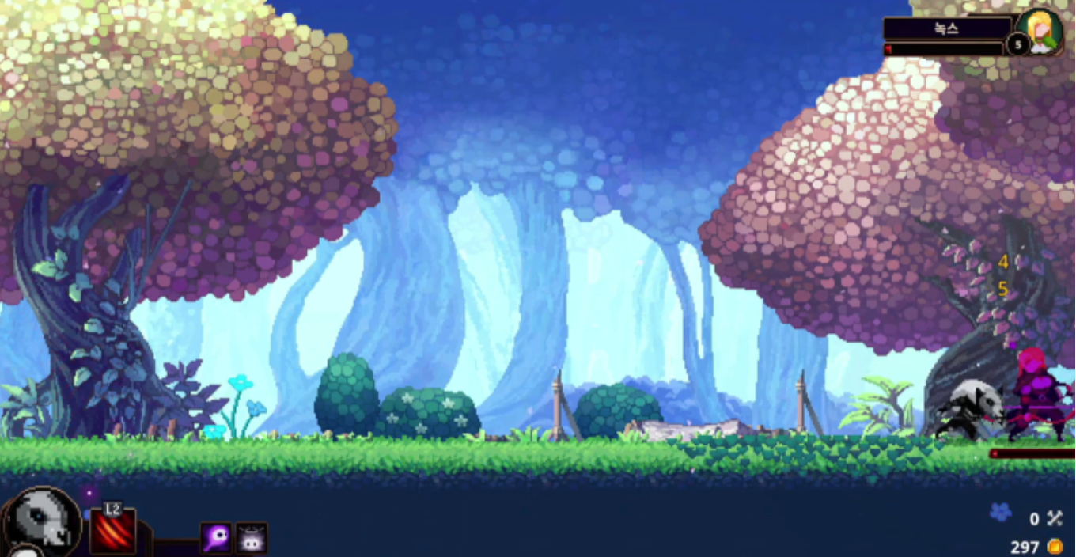
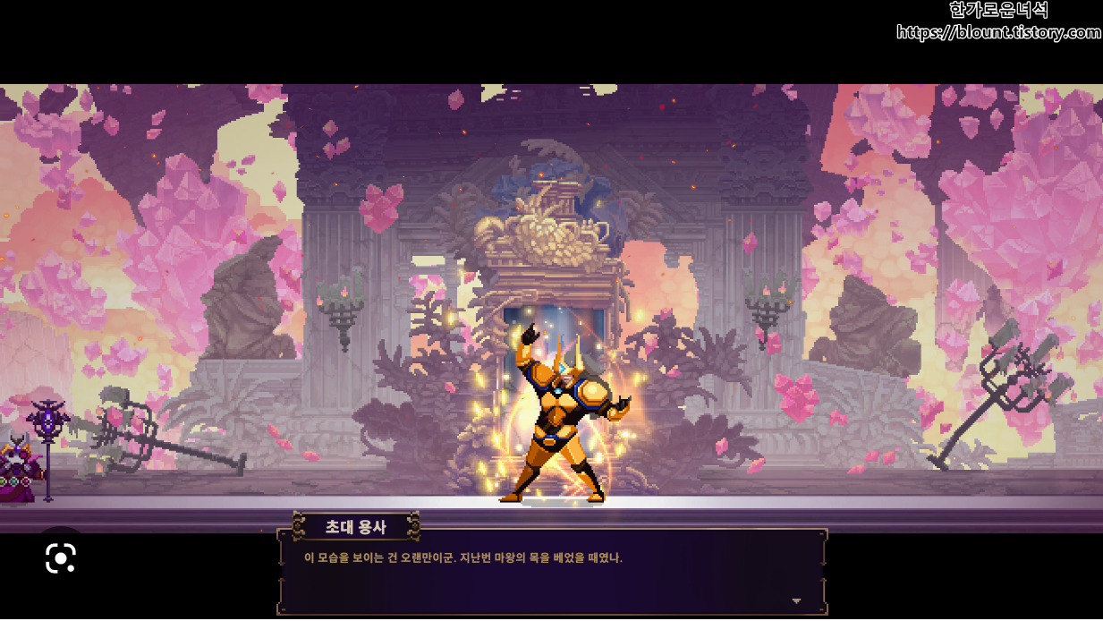
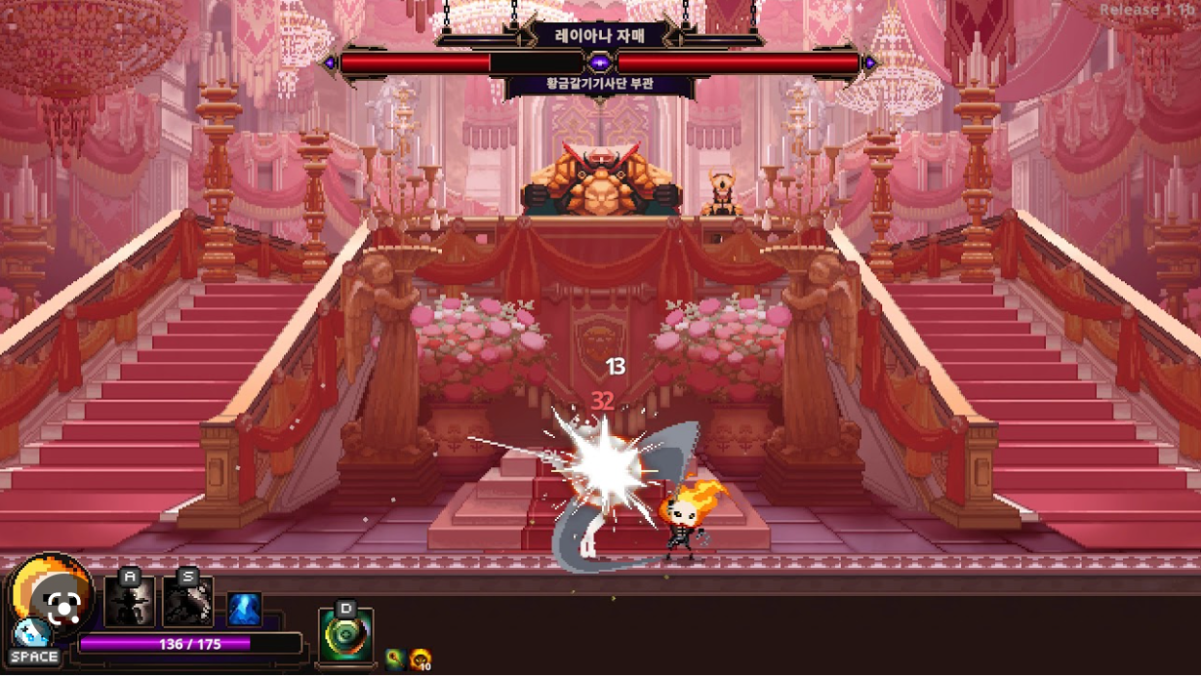
페이즈 1 타이틀 및 오프닝
페이즈 2 조화의 숲
페이즈 4 성역 및 엔딩
페이즈 3 그랜드 홀

Slide 2
작업 우선 순위
맵 에디터
타일맵 및 기본 오브젝트 배치
초대용사
보스전 구현, 엔딩 연출
플레이어 기본 시스템
기본 동작 및 스컬
스테이지 2 보스
그랜드 홀 보스 구현
스테이지 1
스테이지 구현 및 랜덤맵
스테이지 2
그랜드 홀 구현
스테이지 중간보스
초보용사, 마법사, 사제
엔딩
엔딩 UI 구현
스테이지 1 보스
위그드라실
오프닝
미니보스 몬갈

Slide 3
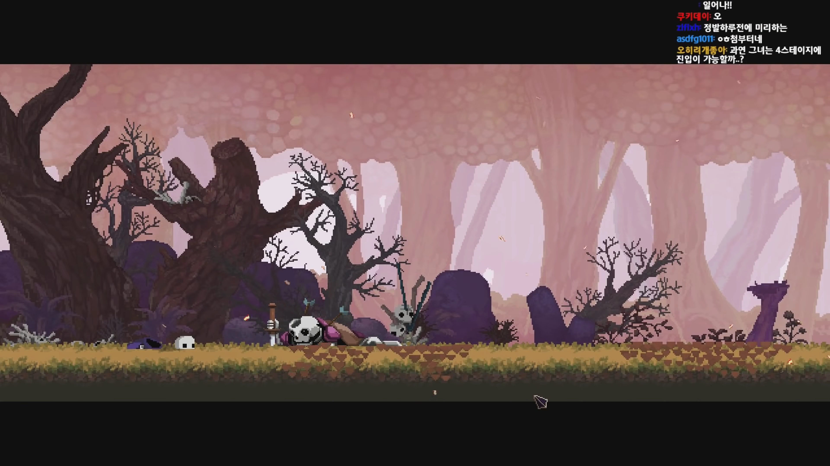
페이즈 1 타이틀
프로그램 실행시 메인 로고가 표시되고 메인 타이틀 이미지로
넘어간다 키를 누를경우 게임 시작 오프닝이 진행 된다
튜토리얼겸 기본 오프닝이 진행된다 간단한 키와 시스템 설명을
진행한 뒤 튜토리얼 중간보스인 오우거를 상대한다,
오우거를 해치울 경우 초대 용사가 날아와 전멸시키는 연출이 진행된다 그 후 대기실로 이동

Slide 4
도구 선택
페이즈 1 맵 에디터
저장
불러오기
카메라 이동 시스템
W A S D
도구 1번 : 타일맵 선택 창
도구 2번 : 오브젝트 배치
도구 3번 : 백그라운드 설정
도구 4번 : 몬스터 배치
각 도구마다 옵션 선택

Slide 5
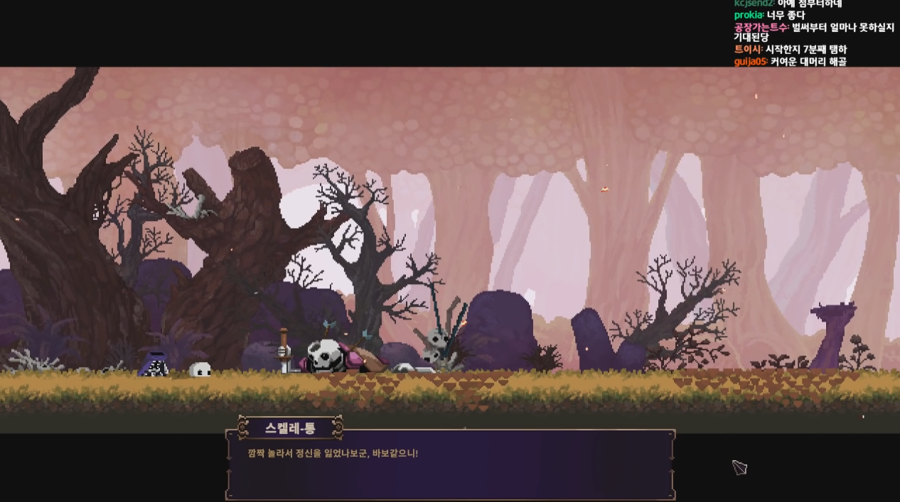
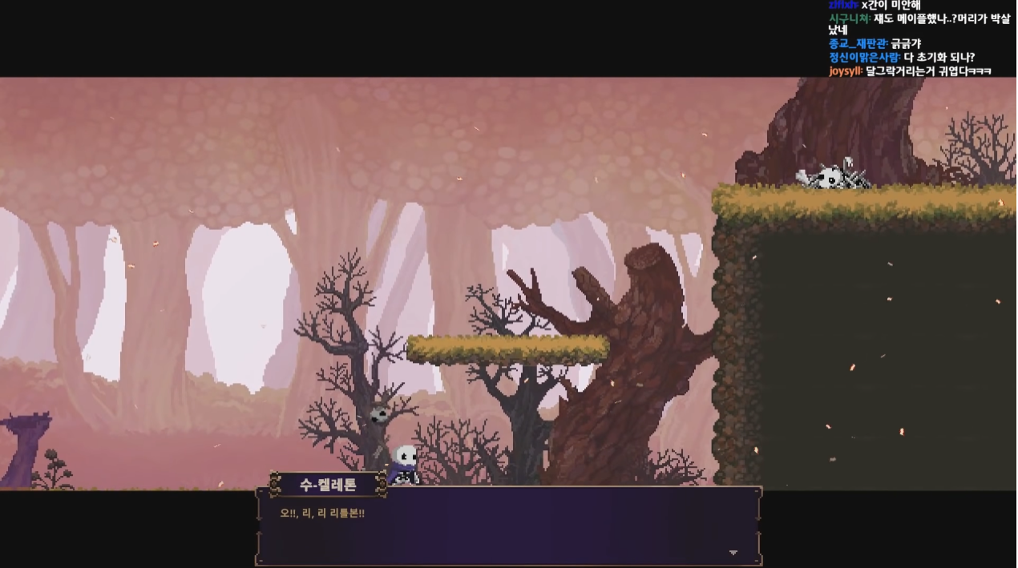
페이즈 1 오프닝 연출
스켈레-통과 대화 기본 이동을 알려준다
수-켈레톤과 대화 점프를 알려준다, 가까이 가서 대화 시
자신의 뼈를 준다 뼈를 얻을 경우 공격 기능이 해금된다

Slide 6
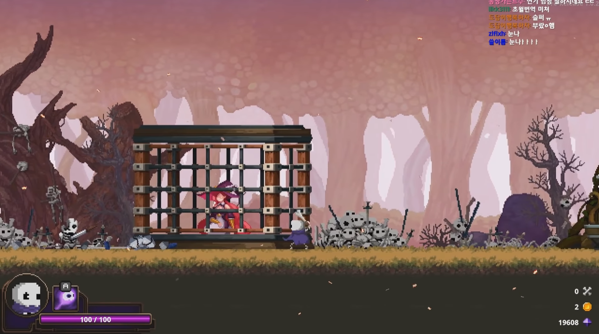
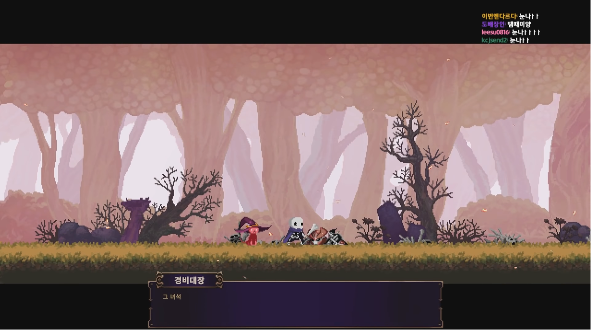
페이즈 1 오프닝 연출
마녀 구출 그 이후 마녀가 고양이로 변신해 따라온다
경비대장과 대화 후 경비대장의 머리를 획득한다

Slide 7
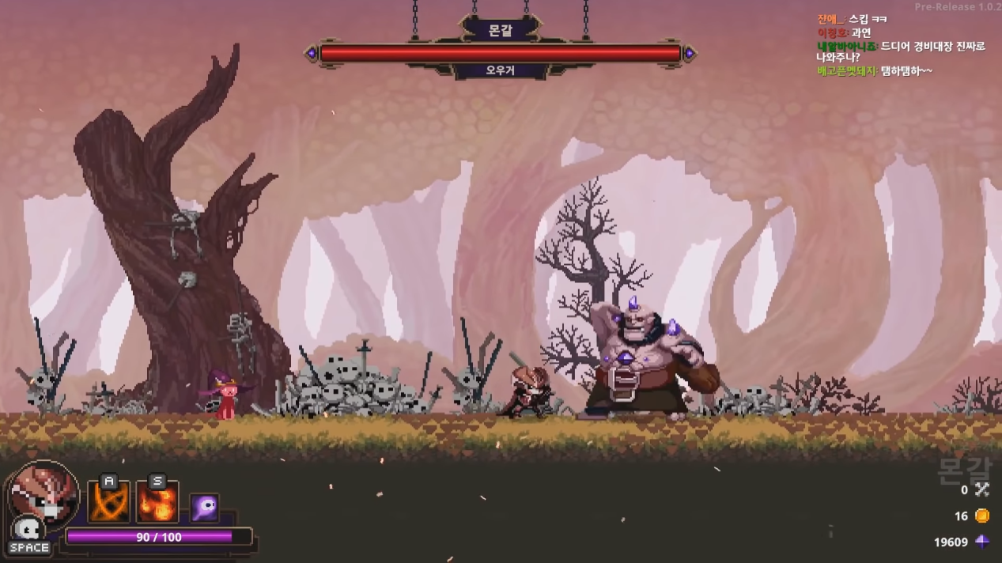
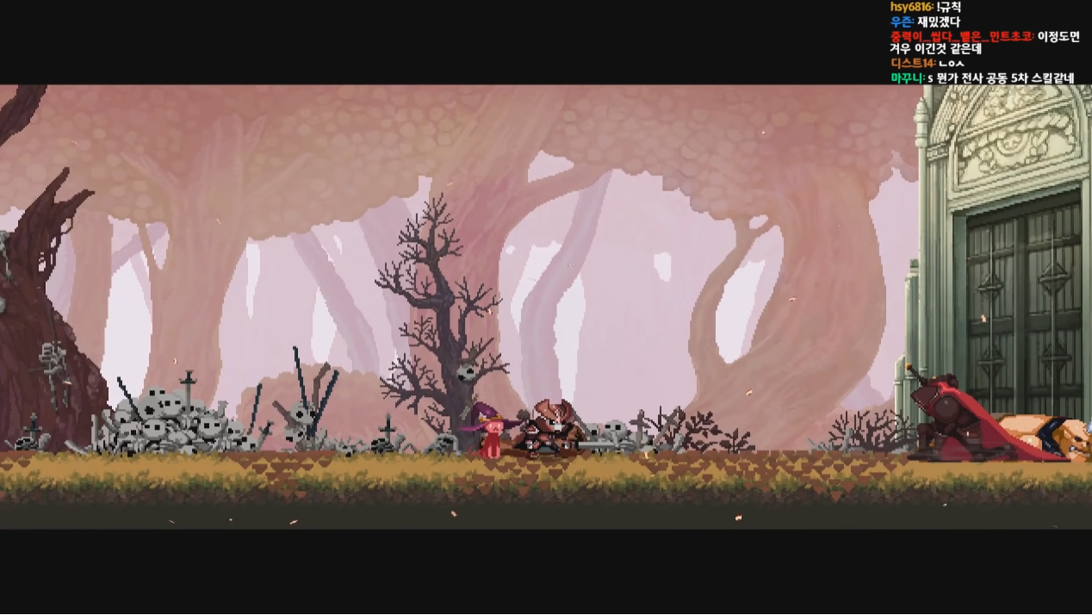
페이즈 1 오프닝 연출
몬갈 중간보스 전투
초대 용사가 등장해 전멸시킨다, 전멸 시킨 후 스토리 UI가 진행되고 그 후 마왕성으로 이동한다

Slide 8



페이즈 1 대기실
마녀
마석을 소모해 패시브 강화를 담당하는 NPC. 튜토리얼에서 처음으로 구출하게 되는 NPC이며, 각 스테이지를 클리어 하면 나레이션과 함께 스토리를 들려준다.
인호족 전사
일반-레어 등급의 스컬을 준다. 처음 한 개는 공짜로 주며, 마석 10개를 소모해 스컬을 하나 더 받을 수 있다.
오우거 보부상
일반-레어 등급의 아이템을 준다. 처음 한 개는 공짜로 주며, 마석 10개를 소모해 아이템을 하나 더 받을 수 있다.

Slide 9
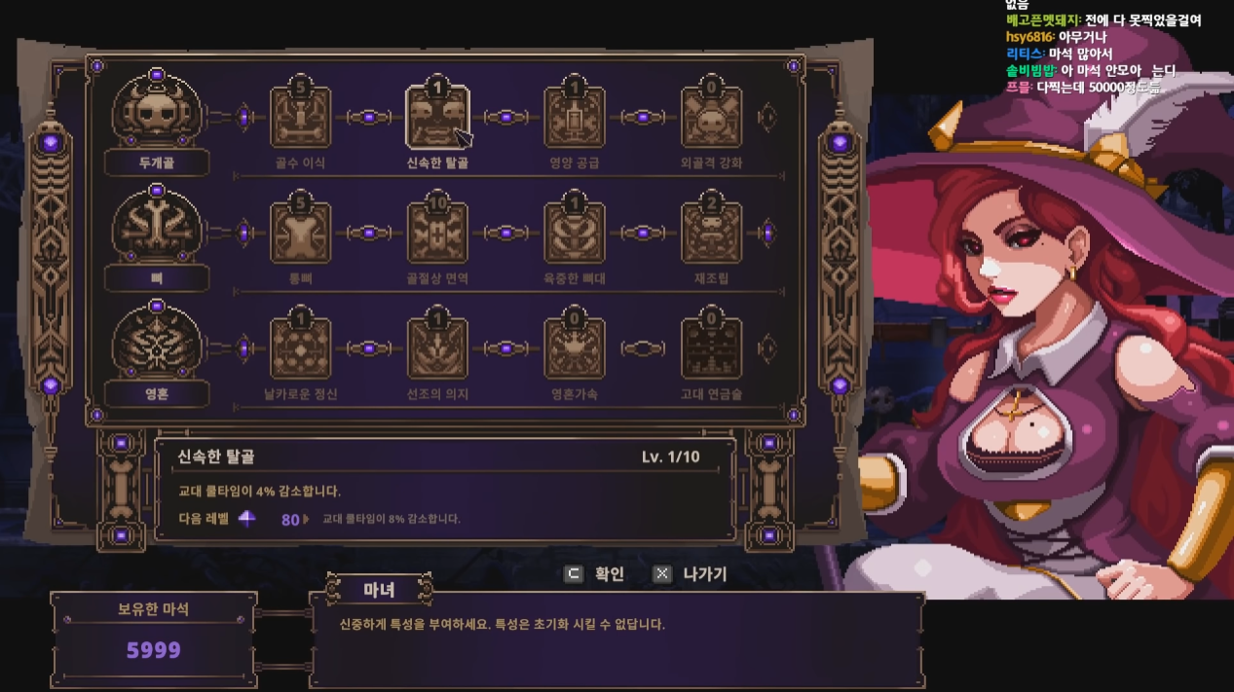
페이즈 1 마녀 업그레이드

Slide 10
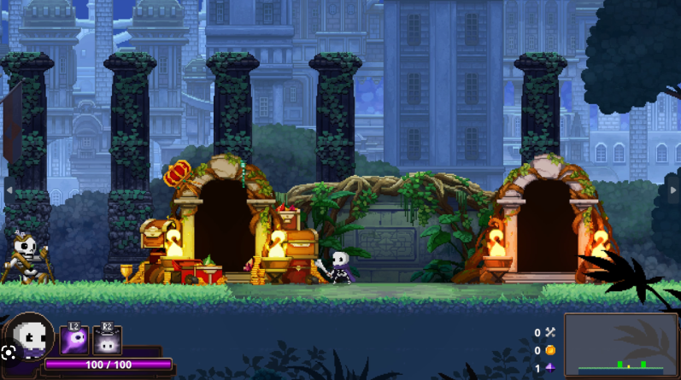
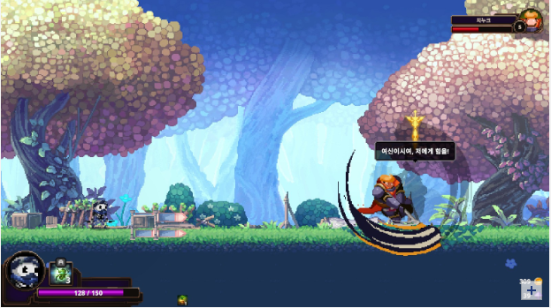
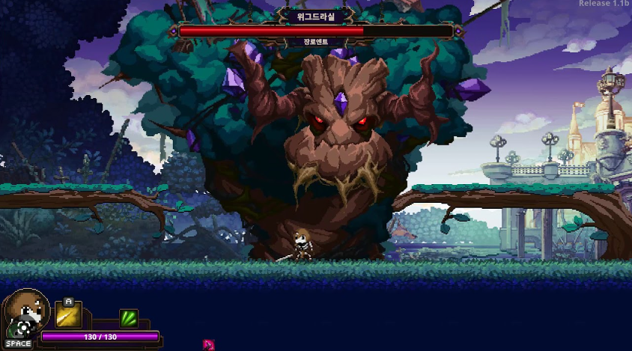
페이즈 2 조화의 숲 프리뷰

Slide 11




페이즈 2 조화의 숲 몬스터
이름 : 엔트
설명 : 조화의 숲 기본적인 몬스터로 내려찍는 패턴을 사용한다
이름 : 뿌리 엔트
설명 : 땅에 진홍색 범위 표시를 띄운 후 가시를 세우며 장판을 생성한다 장판은 2초정도 지속
이름 : 꽃 엔트
설명 : 꽃가루를 날리며 도트피해를 준다 꽃가루 패턴시 슈퍼아머 보유
이름 : 기간틱 엔트
설명 : 경직면역 상하, 대각선 총 6방향으로 녹색구체 발사, 가까이 갈 경우 내려찍는 패턴

Slide 12




페이즈 2 조화의 숲 몬스터
이름 : 칼레온 신병
설명 : 검을 들었다 약간 나아가 베는 공격을 한다
이름 : 칼레온 궁수
설명 : 스컬방향으로 조준 후 화살을 발사한다
이름 : 칼레온 중보병
설명 : 경직면역으로 스컬을향해 돌진하거나 내려찍는 패턴
이름 : 칼레온 암살자
설명 : 빠른 이동속도 순간이동, 스컬 주위로 오면 대쉬 공격

Slide 13


페이즈 2 조화의 숲 몬스터
이름 : 화염 마도사
설명 : 순간이동을 하며 스컬을 향해 화염구 3개를 연속으로 날린다
이름 : 빙결 마도사
설명 : 순간이동, 스컬 위쪽에 고드름을 떨어트린다

Slide 14
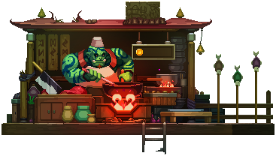



페이즈 2 조화의 숲 상점
정수 장인
체력회복 요리를 판매한다
헤드리스
플레이어의 현재 머리와 교체 가능한 머리가 랜덤으로 스폰 된다
수집가
랜덤으로 4개의 아이템을 판매한다
골드를 지불하면 리롤이 가능하다
정수 장인
랜덤으로 1개의 정수를 판매한다.

Slide 15
조화의 숲 오브 확률
레어 : 50%
유니크 : 50%
페이즈 2 조화의 숲 상점 배치
시연회용 유니크 머리 확정 획득
체력 50 회복
조화의 숲 상점 확률
일반 : 50%
레어 : 30%
유니크 : 20%

Slide 16
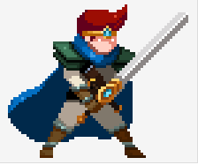
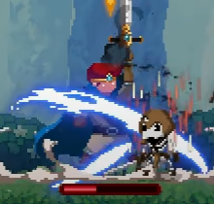
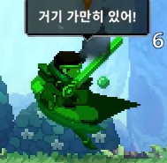
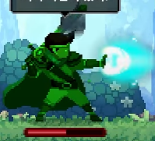
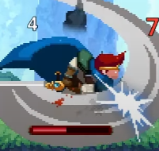
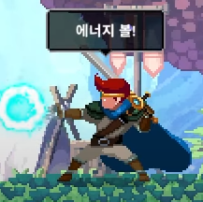
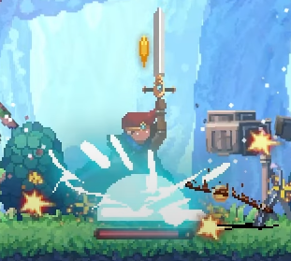
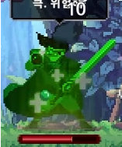
페이즈 2 조화의 숲 중간보스
견습 용사
설명 : 조화의 숲 중간보스로 총 6가지 패턴이 존재한다
필살기
검을 치켜들다가 검을 휘두르며 큰 다단 히트 공격을 하는 검기를 발사한다 기를 모으는 도중 일정 이상의 피해를 가할 경우 그로기
백스탭 후 공격
일정 데미지 이상 피격시 백스탭 후 에너지볼을 발사
패턴 1
검을 전방으로 3회 휘두른다
패턴 2
에너지볼을 발사한다 유도기능이 있다
패턴 3
검을 치켜들고 잠시 후 기폭발을 일으킨다.
회복
포션을 마셔 체력을 회복한다

Slide 17
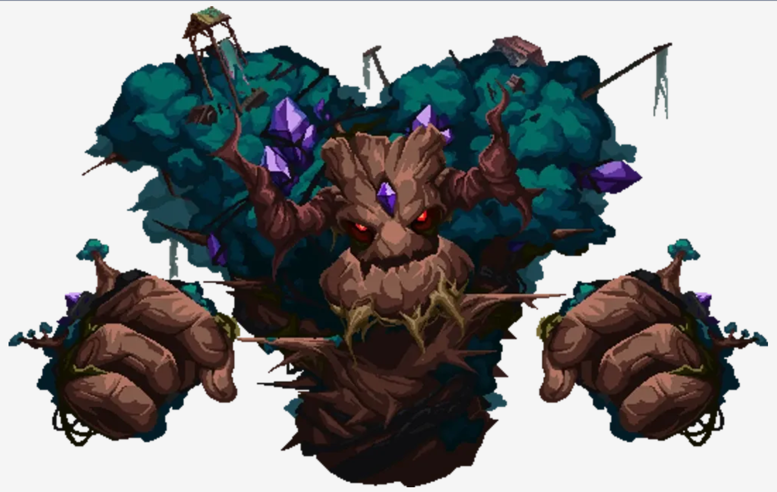
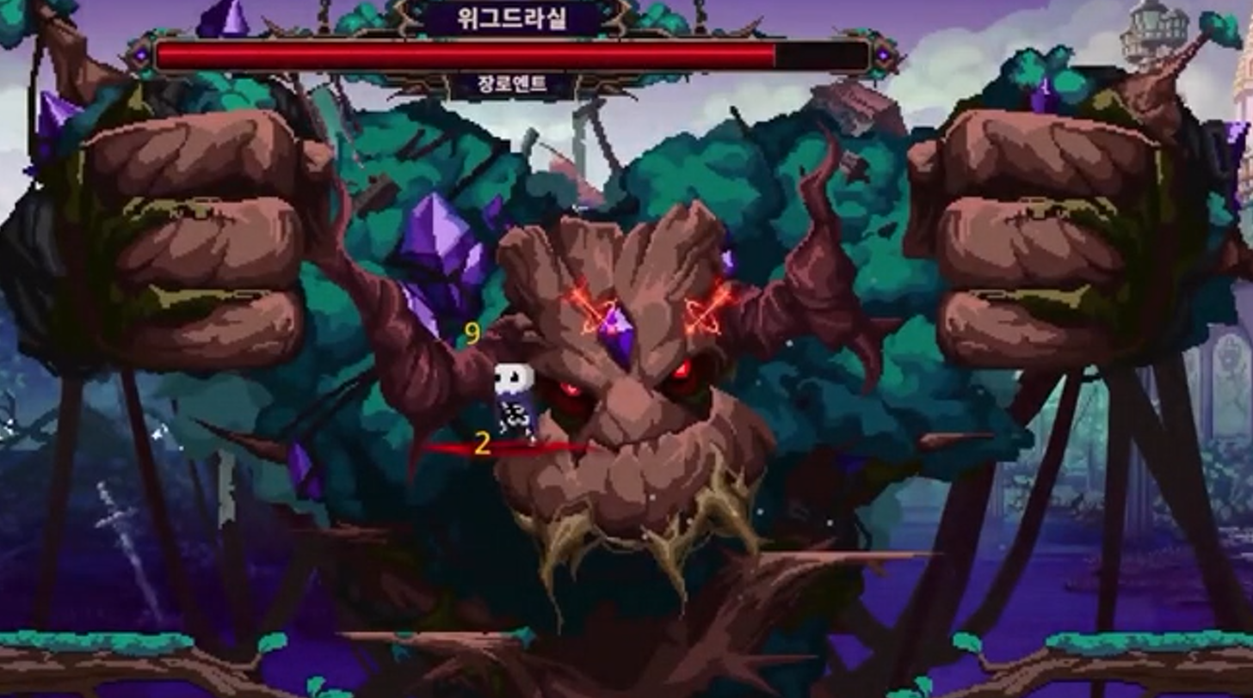
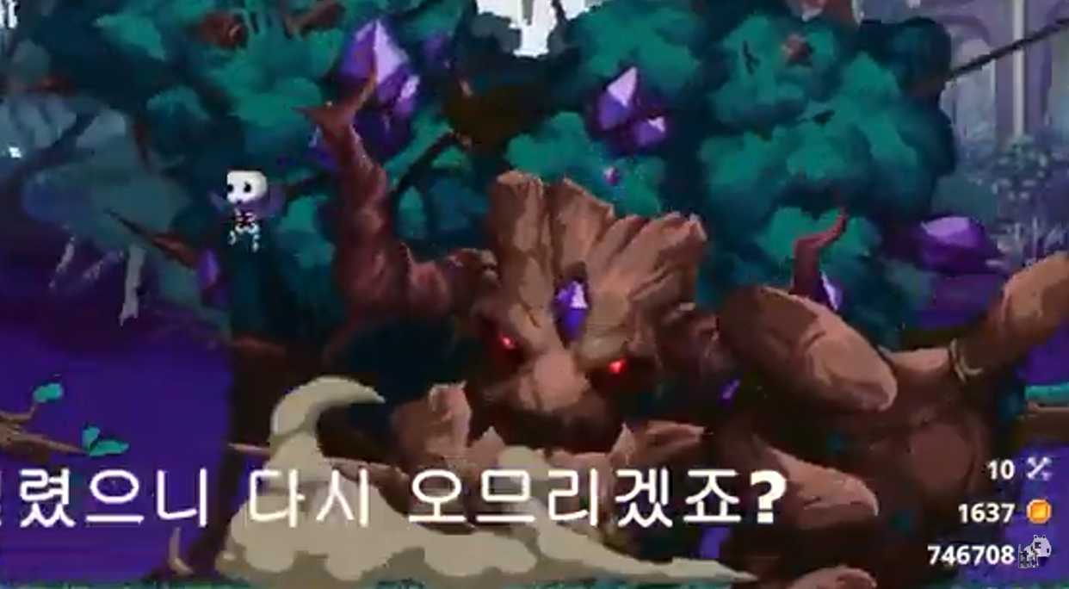
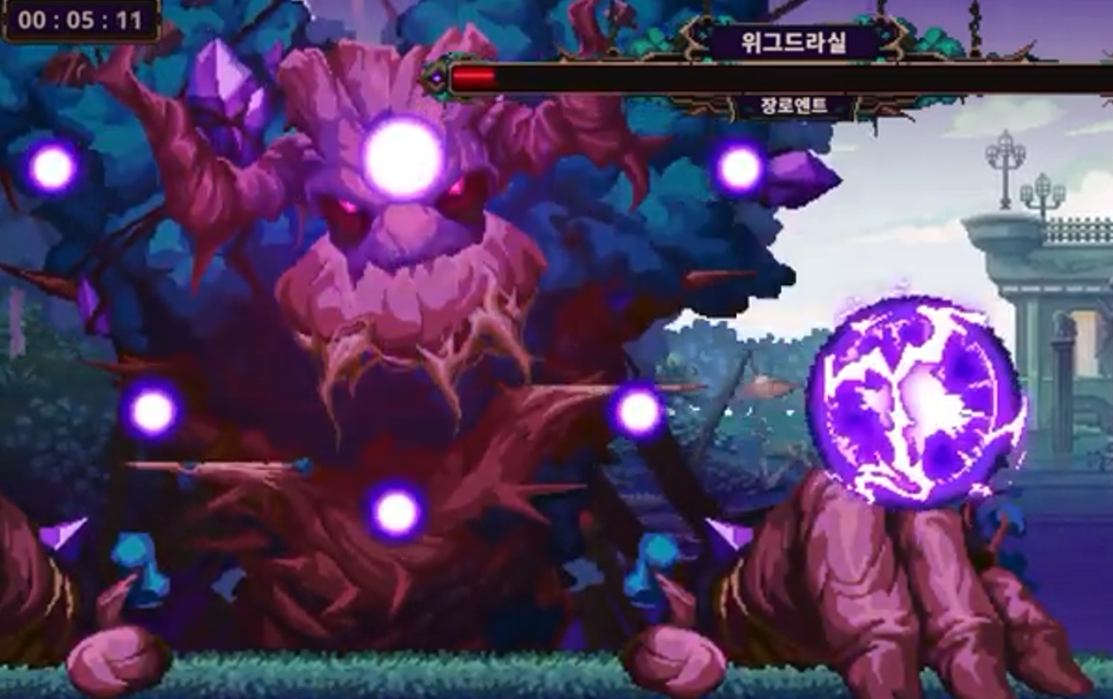
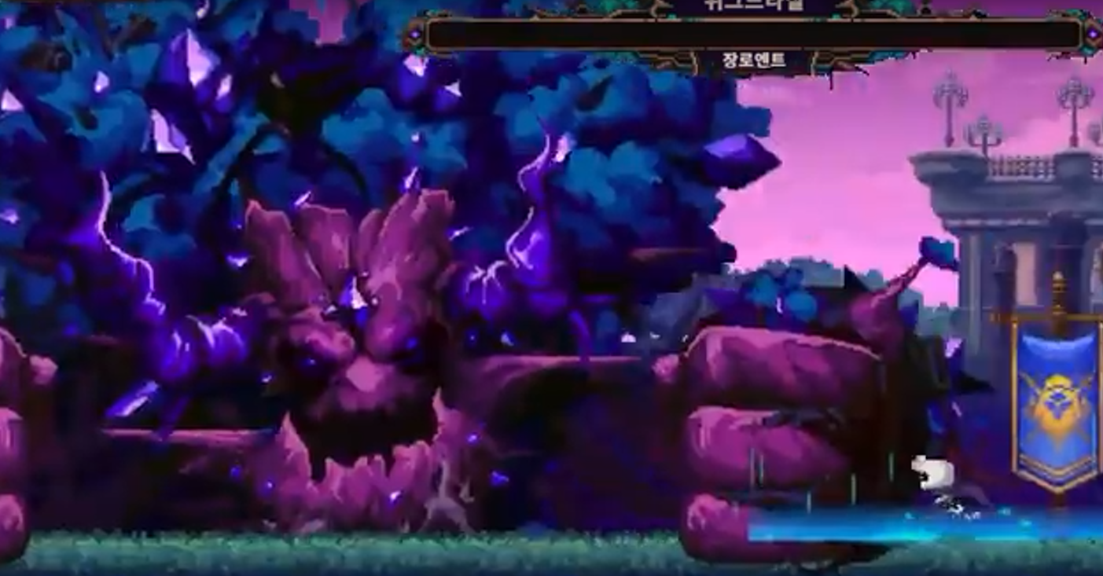
페이즈 2 조화의 숲 메인보스
1 페이즈
이미지
위그드라실
조화의 숲 메인보스로 총 2페이즈가 존재한다
패턴 1
보스가 손을 높게 들어 2번 연속 내려찍는다
패턴 2
보스가 팔을 벌린 후 좌우로 휩쓸기 공격을 한다
패턴 3
보스가 기를 모아 8방향으로 마법을 발사하고 커다란 유도 마법을 발사한다 그 후 그로기상태
보스가 사망할 경우 모든 체력을 회복하며 2페이즈로 넘어간다

Slide 18
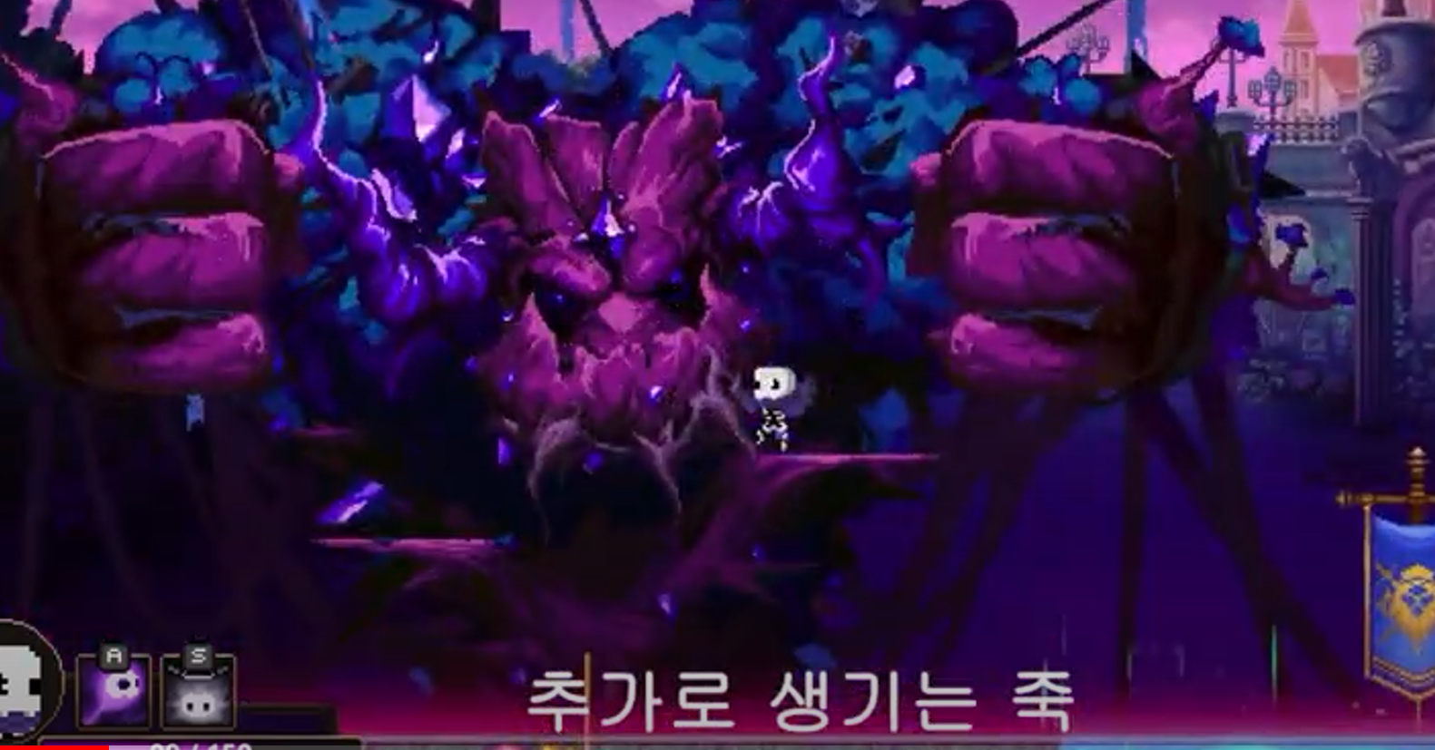
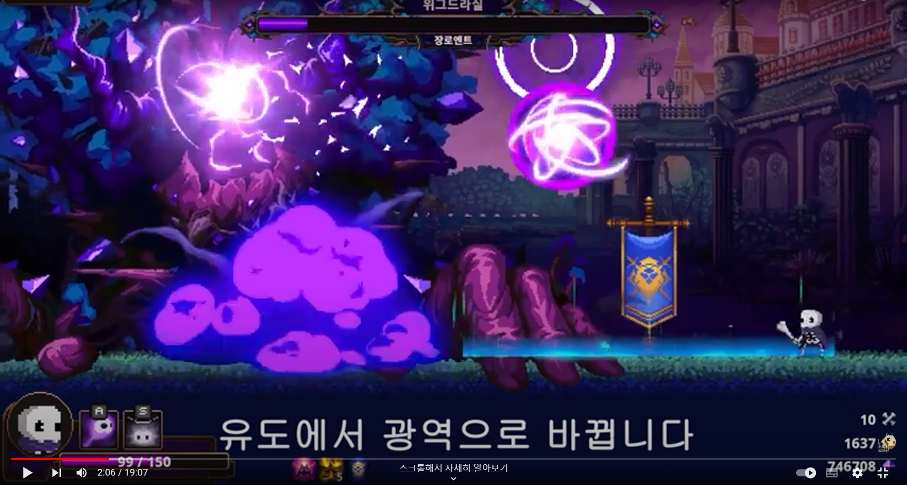
페이즈 2 조화의 숲 메인보스
2 페이즈
패턴 1
페이즈1과 동일하지만 속력이 더 빨라진다
패턴 2
페이즈1과 동일하지만 속력이 더 빨라진다
패턴 4
두 팔을 들어올려 바닥을 3번 내려직는다
패턴 3
더 이상 8방향으로 발사하지 않고 커다란 마법 구체를 광역으로 쏘아낸다

Slide 19
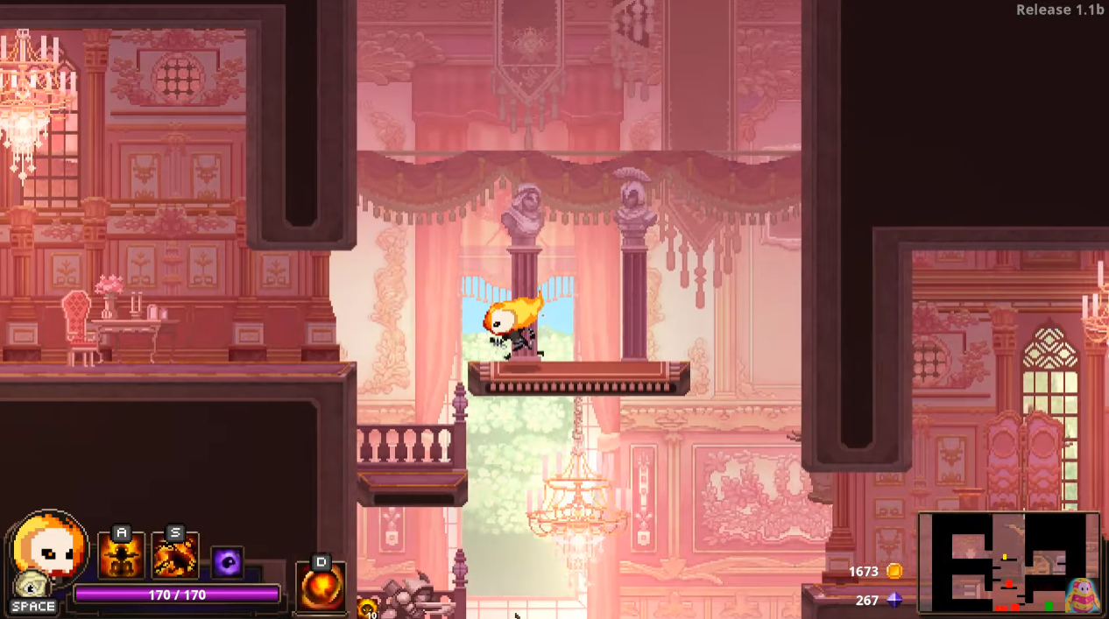
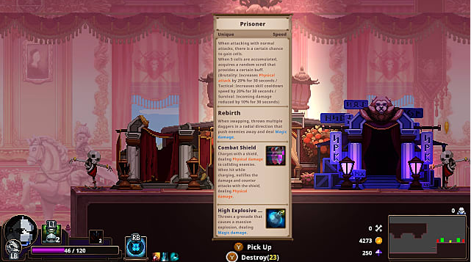
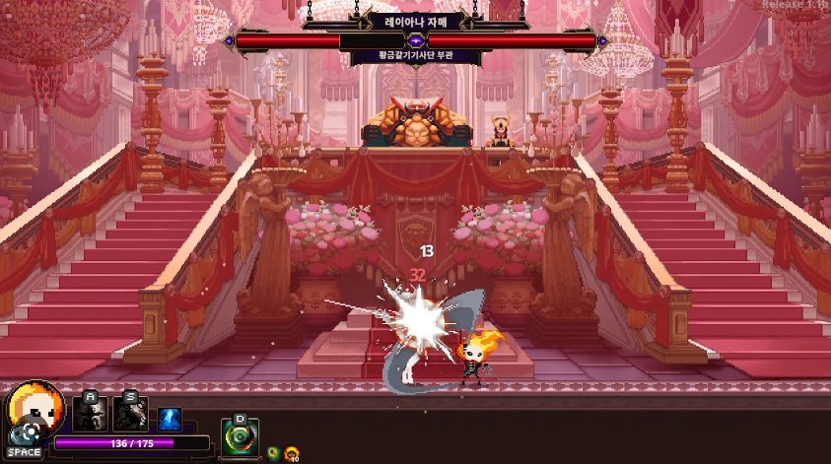
페이즈 3 그랜드 홀 프리뷰

Slide 20




페이즈 3 그랜드 홀 몬스터
이름 : 빛나는 신병
설명 : 칼레온 신병의 강화버전 체력이 높다
이름 : 황금갈기 기사
설명 : 스컬을 인식한 순간 잠시 뒤 스컬 방향 쪽으로 방패로 틀어막는 능력이 있다
이름 : 황금갈기 창기사
설명 : 스컬과 거리가 있다면 대쉬공격 가까이 있다면 창을 휘둘러 전방, 자신의 위쪽을 공격한다 공격 시 슈퍼아머
이름 : 황금갈기 궁수
설명 : 칼레온 궁수의 강화버전 발사하는 화살이 2개가되며 스컬이 근접할경우 백스탭을하며 화살 2개발사 슈퍼아머

Slide 21


페이즈 3 그랜드 홀 몬스터
이름 : 황금갈기 중보병
설명 : 칼레온 중보병의 강화버전 체력이 늘어났으며 대쉬거리 상승 공격시 충격파가 연쇄적으로 나간다
이름 : 화염 마법사
설명 : 조화의 숲과 동일
이름 : 얼음 마법사
설명 : 조화의 숲과 동일
이름 : 황금갈기 마법사
설명 : 순간이동을 하며 2초정도 거대한 둥근 원모양의 빛 투사체를 만들어 스컬에게 발사

Slide 22




페이즈 3 그랜드 홀 몬스터
이름 : 사제
설명 : 주변의 적이나 자신에게 힐
이름 : 하녀장
설명 : 하녀장이 소환한 하녀가 1명 이하라면 문을 생성해 다른 하녀들을 소환, 2명 이상일 경우 종을 울리며 공격 경직면역
이름 : 접시 하녀
설명 : 접시를 들고 주변을 돌아다니다 스컬 주위에서 뛰어 올라 접시 3개를 투척한다
이름 : 빗자루 하녀
설명 : 범위 내로 들어올 경우 공격 슈퍼아머 상태로 대쉬한 다음 공격하는 패턴또한 존재한다

Slide 23

페이즈 3 그랜드 홀 몬스터
이름 : 말썽쟁이 하인
설명 : 주변으로 가면 소리를 지르며 도망다닌다 부딫히면 넘어져 기절한다

Slide 24
그랜드 홀 오브 확률
유니크 : 50%
레전더리 : 50%
페이즈 2 그랜드 홀 상점 배치
시연회용 레전더리 머리 확정 획득
체력 100 회복
그랜드 홀 상점 확률
레어 : 40%
유니크 : 30%
레전더리 : 30%

Slide 25
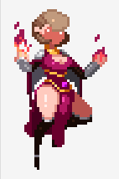
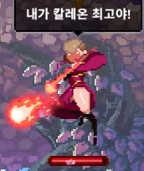
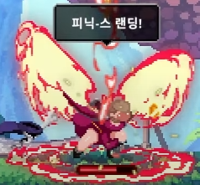
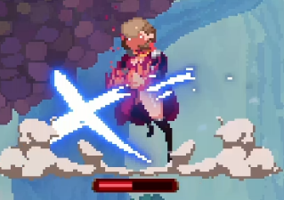
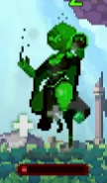
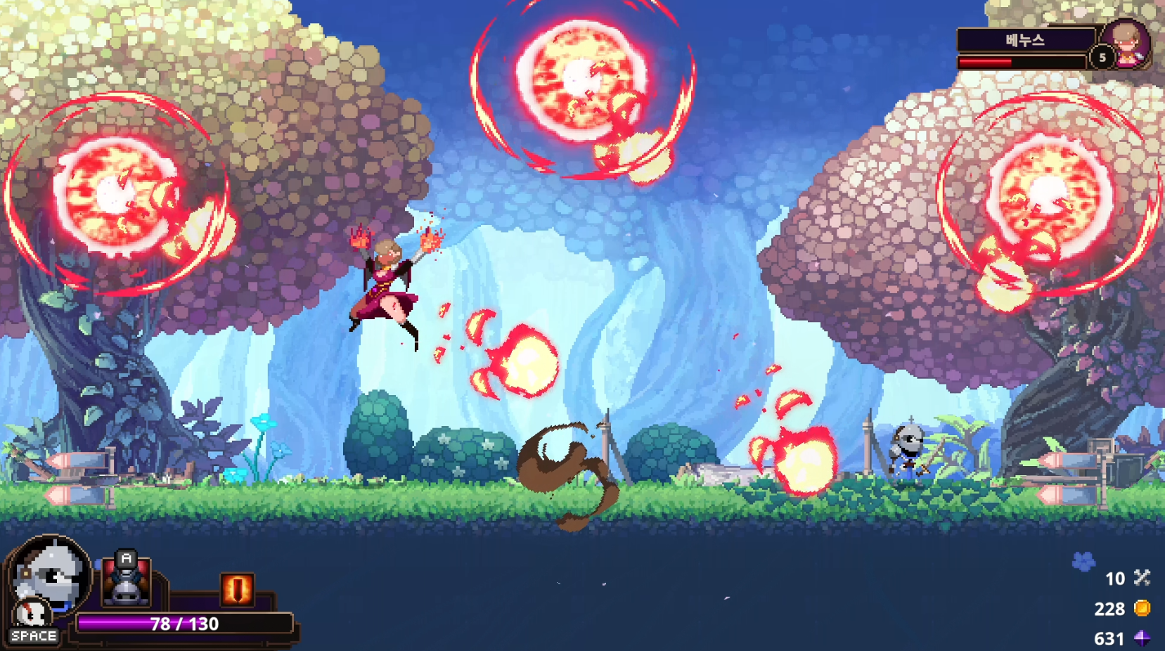
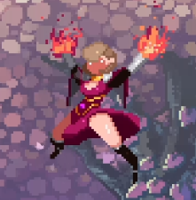

페이즈 3 글로리 홀 중간보스
이름 : 마법사
설명 : 그랜드 홀 중간보스 사제와 함께 등장하며 5가지 패턴이 존재한다
패턴1
플레이어 방향으로 6회 화염구를 발사한다
패턴2
불을 휘감고 수직으로 내려찍는다 잠시동안 지상에 있다 올라간다
필살기
차징 후 거대한 불 마법진을 3개 소환한다 마법진은 스컬을 향해 불덩이를 날린다
포션
체력 회복
패턴3
불을 휘감고 수직으로 내려찍는다 잠시동안 지상에 있다 올라간다

Slide 26
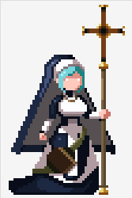

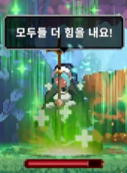
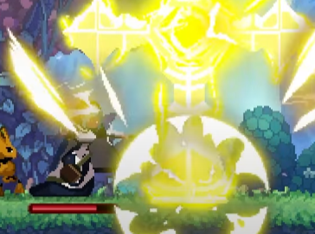

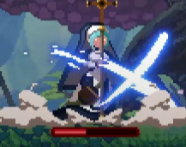
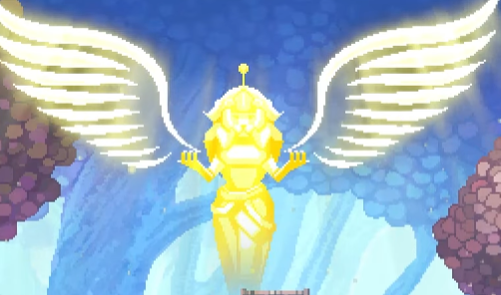
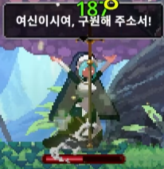
페이즈 3 글로리 홀 중간보스
이름 사제
설명 : 그랜드 홀 중간보스로 마법사와 함께 등장하며 총 5가지 패턴이 존재한다
패턴1
스컬에게서 멀리 순간이동한다
패턴2
자신과 모든 아군에게 힐을 부여한다
패턴3
스컬 위치에 3회 범위 공격을 시전한다
포션
체력을 회복한다
필살기
모든 아군에게 대규모 힐을 시전한다

Slide 27
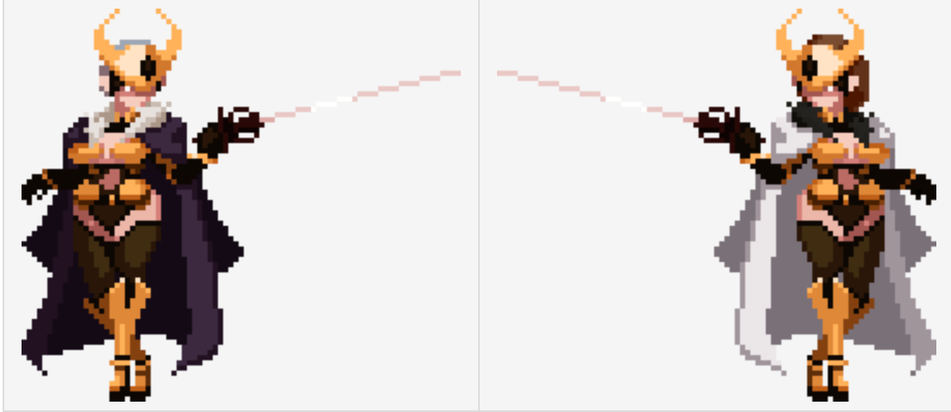
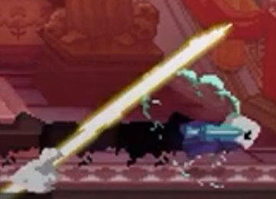
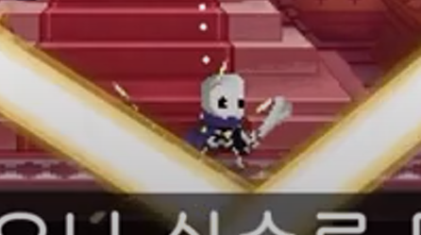





페이즈 3 그랜드 홀 메인보스
1 페이즈
레이아나 자매
쌍둥이 보스로 1페이즈에서 두 보스가 협공한다, 보스가 사망시 다른 보스가 광폭화한다
패턴 2
플레이어 자리에 레이피어 공격을 가한다
패턴 3
이동 후 노란칼 3개를 생성해 플레이어 방향으로 발사
패턴 6
두 보스가 합공하며 내려 찍는다
패턴1
보스가 찌르기와 내려 찍기를 하며 합공한다 이 패턴이 끝난 후 한명은 대기 상태로 변경된다
패턴 4
주변 광역공격
패턴 5
준비동작 후 빠르게 돌진

Slide 28











페이즈 3 그랜드 홀 메인보스
2 페이즈
광폭화 상태
패턴 3
플레이어 방향으로 빠르게 내려 찍는다 2회 반복
패턴1
레이피어로 빠르게 공격한다
패턴 2
일직선으로 빠르게 내려 찍은 후 양옆으로 검기를 날린다 3회 반복
패턴 5
순간이동 후 빠르게 찌른다 2회 반복 후 전체 공격
패턴 4
구체 3개를 소환해 1회 공격한다

Slide 29


페이즈 3 그랜드 홀 메인보스
2 페이즈
패턴 6
양 옆 무작위 위치로 순간이동해 좌우 전체범위 돌진 그 후 지나온 자리에 추가타가 생긴다

Slide 30



페이즈 4 엔딩

Slide 31


Slide 32
페이즈 4 성역
미정, 다른 모든 기능이 기간내에 완성되고 시간 남으면 만들 예정, 만들 경우 보스전만 구현

Slide 33
그랜드 홀 오브 확률
레전더리 : 100%
페이즈 4 성역 상점 배치
시연회용 레전더리 머리 확정 획득
체력 150 회복
그랜드 홀 상점 확률
레전더리 : 100%

Slide 34

페이즈 4 성역 메인보스
1 페이즈
이미지
이름 : 초대 용사
설명 : ㅁㅁㅁㅁㅁㅁㅁㅁㅁㅁㅁㅁㅁㅁㅁㅁㅁㅁㅁㅁㅁㅁㅁㅁㅁㅁㅁㅁㅁㅁㅁㅁㅁㅁㅁㅁㅁㅁㅁㅁㅁㅁㅁㅁㅁㅁㅁㅁㅁㅁㅁㅁㅁㅁㅁㅁㅁㅁㅁㅁㅁㅁㅁㅁㅁㅁㅁ
패턴 설명

Slide 35
페이즈 4 성역
2 페이즈
패턴 설명

Slide 36
페이즈 4 성역
3 페이즈
패턴 설명

